Slide 1



АКСЕЛЕРАЦИОННАЯ ПРОГРАММА
«ФИНСОЦТЕХ»
«Разработка цифровой платформы для туристов из Ближневосточного региона»
Докладчики: Альсаирафи Елизавета Борисовна, Захарова Полина Павловна

Slide 2
Актуальность
Туристы из стран Ближнего Востока все активнее путешествуют за границу (UNWTO).
Они готовы платить за эксклюзивные, персонализированные услуги.
Россия в 2024 году стала популярной среди арабов: летом организованные туристы из стран Персидского залива составили 15–20% потока. Лидеры — ОАЭ, Саудовская Аравия, Катар, Оман, Кувейт, Бахрейн.
Политическая и экономическая ситуация в мире укрепляет интерес у арабов к России.

Slide 3
Продукт
.
The Russian Tour — платформа для создания путеводителей с подборкой мест по отзывам и интересам аудитории.
Бизнес продает кастомизированные электронные путеводители и дополнительные услуги.

Slide 4
CustDev
Интервью с потенциальными покупателями показали, что туристы из Ближневосточного региона испытывают трудности с поиском интересных мест и бронированием, учитывая текущую ситуацию в регионе. При бронировании туров через агентства в стране туриста предлагаемые места для посещения зачастую ограничиваются списком самых известных банальных локаций.

Slide 5
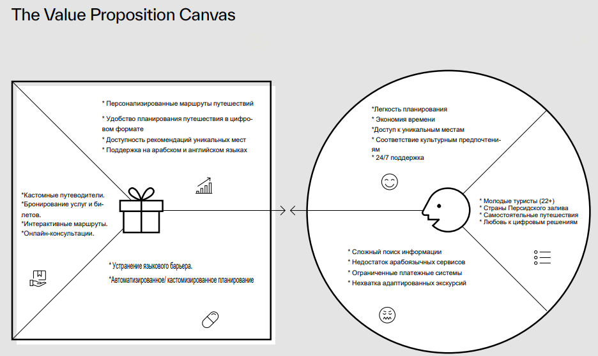
Целевая аудитория, проблема, ценность

Slide 6
Ориентировочная стоимость предлагаемых услуг:
Средняя цена = 14 300 руб.
Автоматический тариф:
3 000-5 000 руб.
Полу-кастомизированный:
10 000-15 000 руб.
Дополнительные услуги:
1 500-5 000 руб.
Полностью кастомизированный:
25 000-50 000 руб.

Slide 7
Рынок В2С
92,95 млрд рублей.
41,47 млрд рублей.
500,5 млн рублей.
15 млн рублей.

Slide 8
Рынок В2В
11,18 млрд рублей.
1,49 млрд рублей.
224,1 млн рублей.
6,7 млн рублей.

Slide 9
Конкурентный анализ
Критерий | The Russian Tour | Moscow Private Tours | Bridge to Moscow | Russia Tourism Company | Russia.Tours | IVisitRussia
Ориентация на ближневосточных туристов | Да (целевой рынок) | Нет | Нет | Да | Нет | Частично (сайт адаптирован на арабский язык)
Языковая поддержка (арабский язык) | Да (весь контент) | Нет | Нет | Да (весь контент) | Нет | Да
Кастомизация маршрутов | Да | Нет | Частично (из пула доступных достопримечательностей) | Да (по запросу) | Нет | Нет
Автоматизация | Да (онлайн-платформа с услугой автоматической генерации путеводителя) | Частично (авто-план маршрута ограничен рекомендациями экскурсий с сайта) | Нет | Нет | Нет | Нет
Трансфер и транспорт | Планируется как доп. услуга | Да | Нет | Да | Нет | Да
Визовая поддержка | Планируется как доп. услуга | Да (через партнера iVisa) | Да (через партнера iVisa) | Нет | Да (через партнера iVisa) | Да
Бронирование отелей | Планируется как доп. услуга | Да (через ZenHotels) | Нет | Да | Нет | Нет

Slide 10
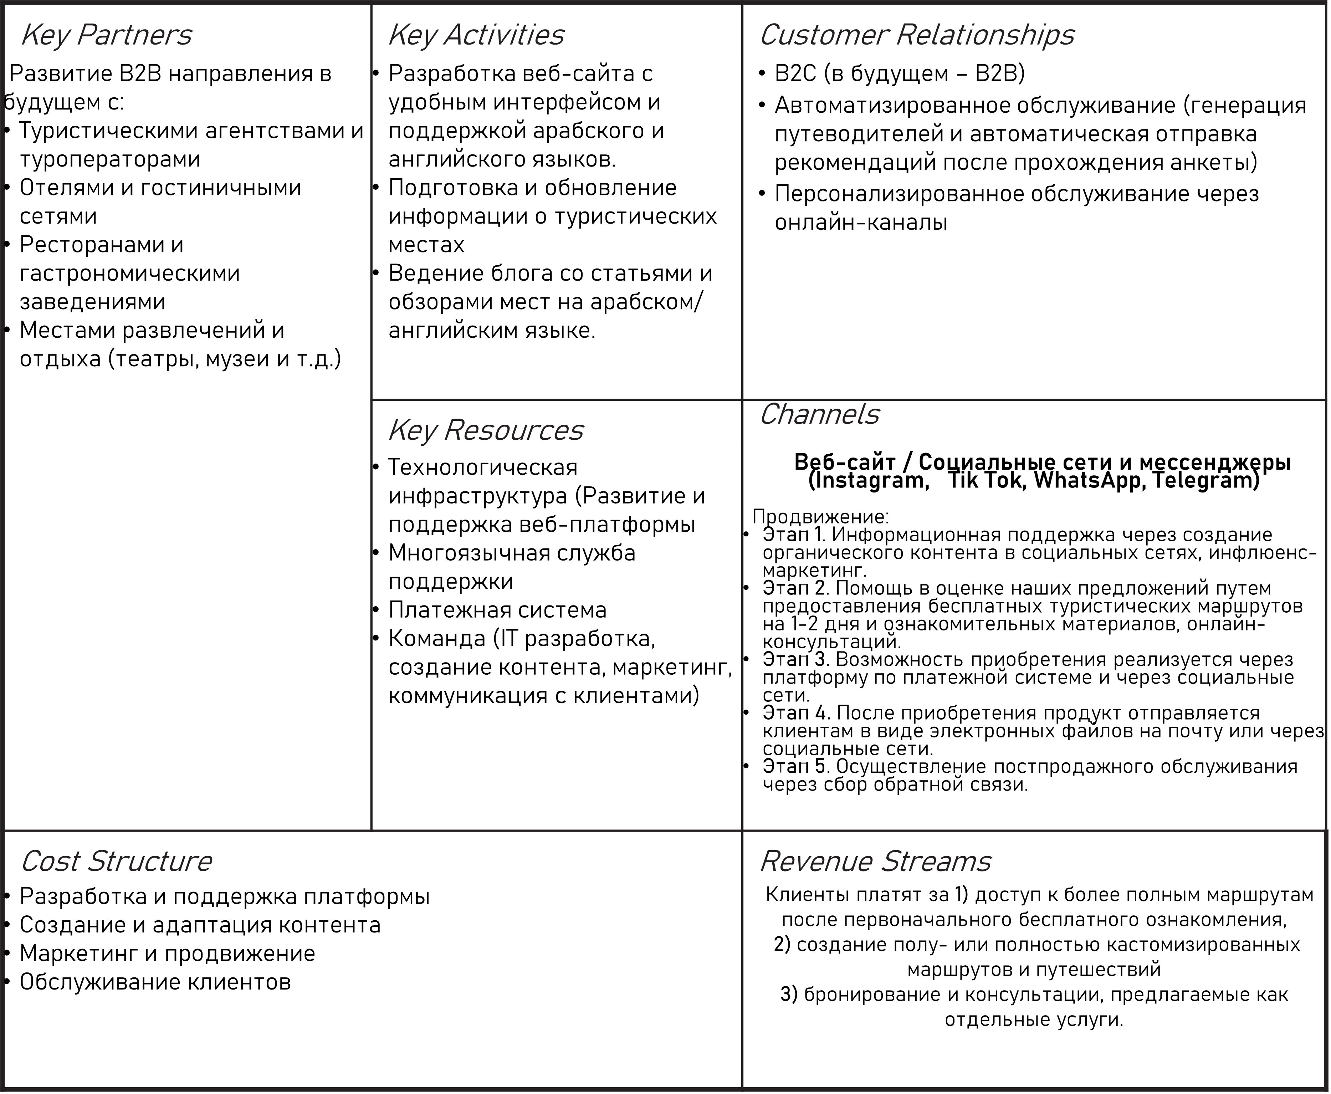
Бизнес-модель

Slide 11
Предполагаемый объем финансирования
Статья расходов | Стоимость
Дизайн и разработка сайта | от 250 000 до 2 500 000 рублей.
Хостинг, поддержка и обновления сайта | 30 000–100 000 рублей в месяц.
Поддержка блога и создание контента | около 50 000 рублей ежемесячно.
Заработная плата сотрудников | от 200 000 рублей ежемесячно в зависимости от команды.
Резервный фонд | 10-15% от общего бюджета проекта — около 300 000 рублей.
Основные
Ежемесячное обслуживание
Операционные расходы
Итого: стартовые затраты могут составлять от 1,6 млн до 3,25 млн рублей, с ежемесячными расходами около 400 тыс. рублей.

Slide 12
Минимальные стартовые затраты
Разработка веб-сайта (6-8 недель): | Минимальная версия (простая кастомизация и базовый функционал) — 450 000 рублей. Хостинг и домен на год — 30 000 рублей.
Создание контента (4-6 недель) | Написание минимального объема контента/создание туров и подборок туристических мест: 100 000 рублей.
Маркетинг и продвижение (3-6 месяцев) | Запуск минимальной рекламной кампании для привлечения первых клиентов. Использование рекламы в социальных сетях, а также SEO-оптимизация на первоначальном этапе: 200 000 рублей.
Команда и операционные затраты (6 месяцев) | Минимальный штат (частичная занятость или фрилансеры): 500 000 рублей за 6 месяцев.
Итоговая сумма минимальных стартовых затрат: 1 280 000 рублей.

Slide 13
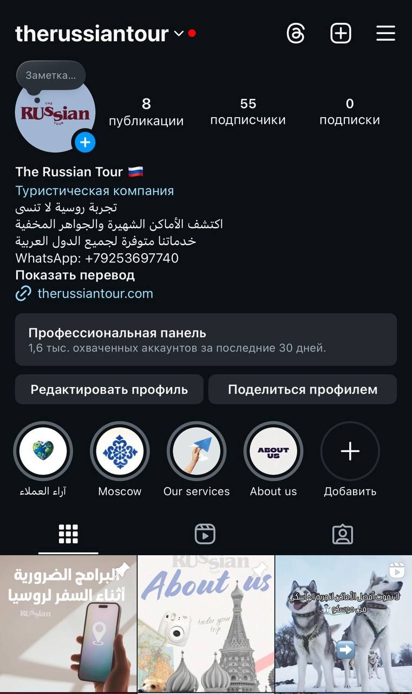
Результаты
Месяц работы в пробном режиме.
Количество клиентов:
6.
Прибыль:
96 тыс. руб.
Услуги: бронирование, продажа гайда.

Slide 14
Риски
Юридические и визовые аспекты | Политические и экономические факторы | Сезонность спроса | Репутационные риски
Возможные изменения в визовых режимах или миграционных правилах | Геополитическая нестабильность, | Туристический поток из арабских стран может быть неравномерным в течение года. | Недостаточная проверка партнеров (гостиниц, туроператоров) может привести к жалобам и негативным отзывам, влияющим на имидж

Slide 15
Запрос к аудитории
Для успешного выхода на новый уровень и реализации стратегических целей нашего проекта, нам необходима поддержка в следующих направлениях:
Партнерство
Поддержка в продвижении и экспертная помощь
Инвестиции

Slide 16
Команда
Захарова Полина- аналитик данных (CDAO)
Альсаирафи Елизавета- менеджер по продукту, маркетолог ( Product Manager, CMO)
Альсаирафи Джабер- специалист по работе с клиентами, специалист по продажам (Customer Support, Sales Manager)
Альматук Омар- технический директор ( CTO)

Slide 17


Контакты
lisasairafi@gmail.com
polina.zakharova.2014@bk.ru

